Slide 1

מציאת העמדה המתאימה ביותר לשחקן כדורגל פרויקט במדעי הנתונים
אוהד עבד
אלון נוח

Slide 2

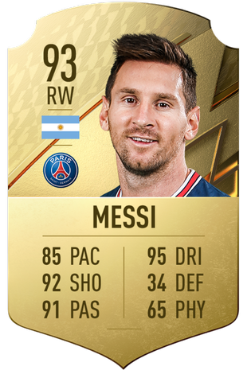
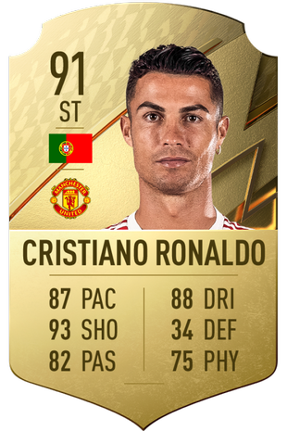

רקע על משחק ה FIFA
במשחק האהוב עלינו FIFA, לכל שחקן יש קלף עם נתונים אודותיו – מהירות, פזיות, דיוק מסירה, עוצמת בעיטה, גובה, משקל וכו'...
לכל שחקן כדורגל יש עמדה שהוא משחק בה הכי טוב – שוערים, שחקני הגנה, שחקני התקפה, שחקני קישור.
בפרויקט זה רצינו לבדוק האם בעזרת נתוני השחקן, ניתן לקבוע לאיזה עמדה הוא הכי מתאים?

Slide 3
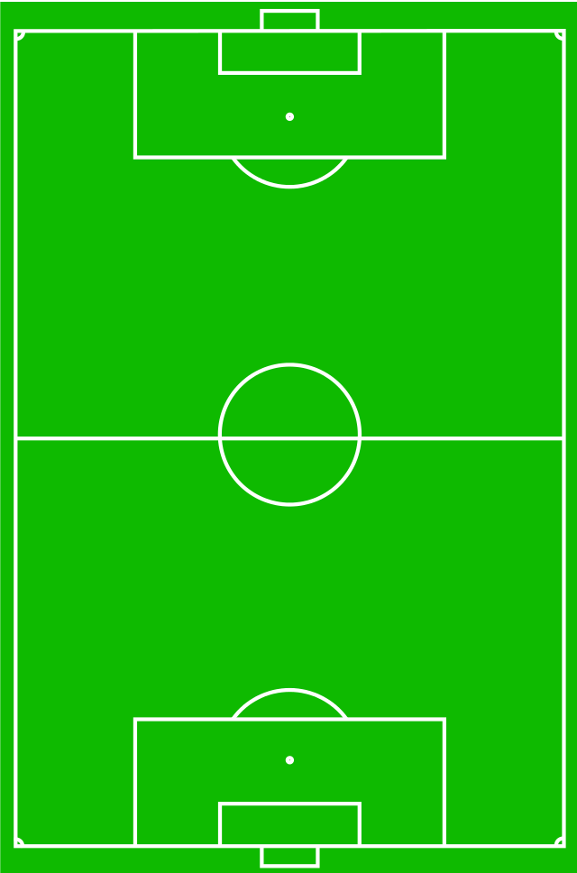
שאלת המחקר: האם אפשר לחזות איזה עמדה במגרש מתאימה לשחקן במשחק פיפא ע"פ הנתונים שלו? תהליך המחקר:
Data Acquisition
Data Cleaning
EDA
Machine Learning
? ?
?
?

Slide 4
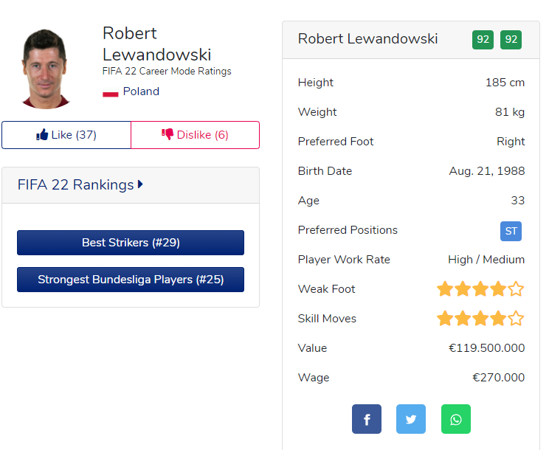
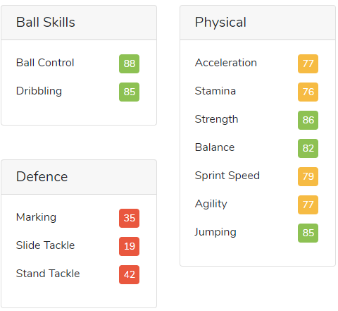
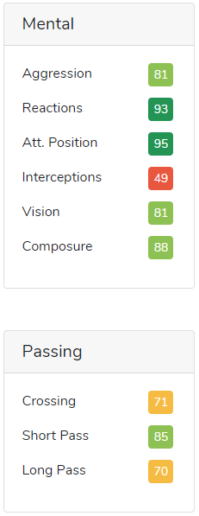
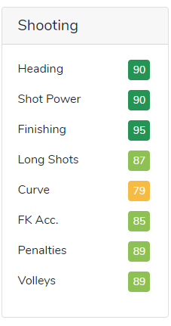
מקור המידע
Crawling – FIFA index website
Data Acquisition
Data Cleaning
EDA
Machine Learning

Slide 5
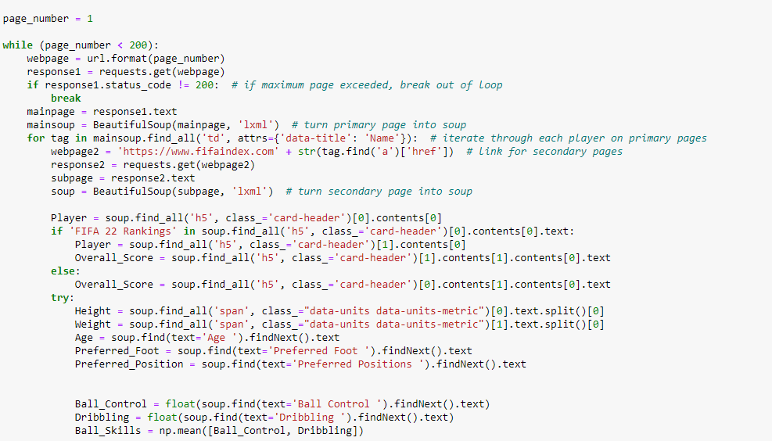
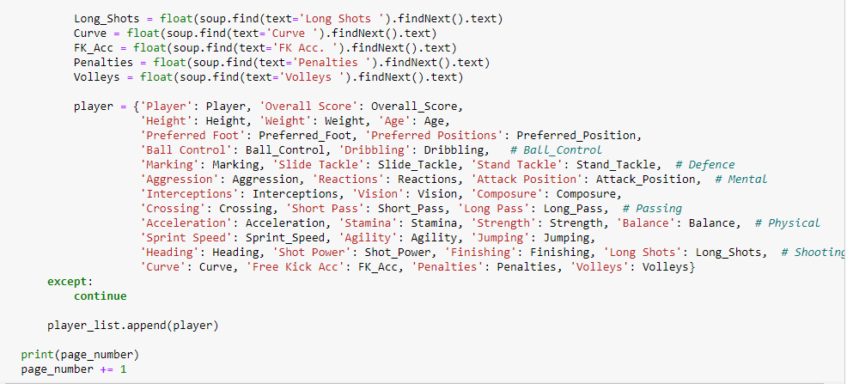
הקוד לחילוץ המידע
.
.
.
Data Acquisition
Data Cleaning
EDA
Machine Learning

Slide 6
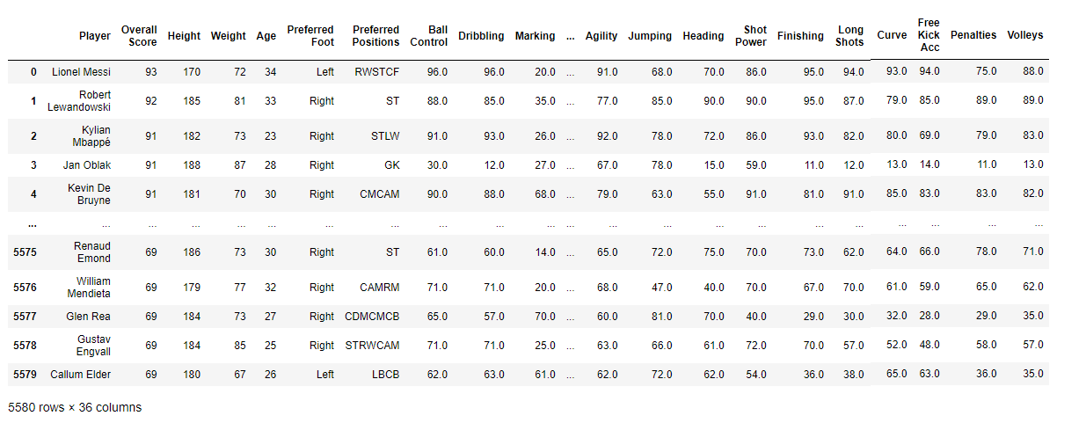
מה קיבלנו?
שאבנו מידע על 5580 שחקנים (שורות)
כאשר על כל שחקן יש 36 עמודות של נתונים על השחקן (שם , גיל , גובה , משקל וכו (‘
כלומר סה"כ 200,880 עמודות*שורות.
Data Acquisition
Data Cleaning
EDA
Machine Learning

Slide 7
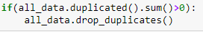
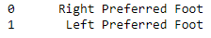
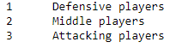
ניקוי המידע
בחלק זה, טיפלנו בנתונים שאספנו:
מחיקת שורות שהיו בהם ערכים חסרים
מחיקת כפילויות בין שורות
המרת עמודות קטגוריות למספריות:
רגל חזקה
חלוקה לעמדות והסרת שוערים
Data Acquisition
Data Cleaning
EDA
Machine Learning

Slide 8
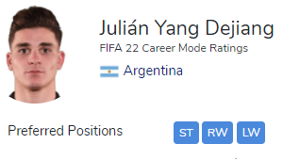
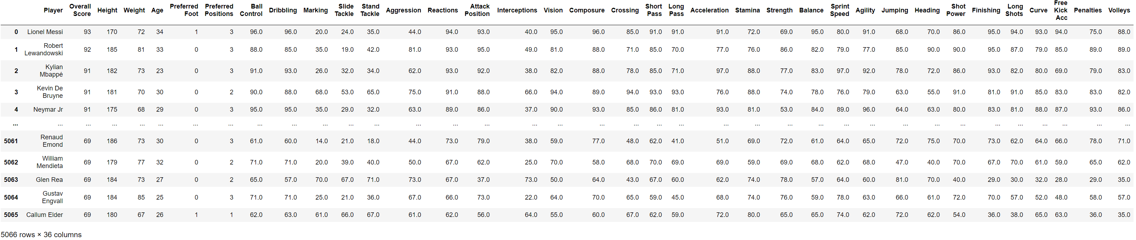
המידע הסופי
בשלב זה נשארנו עם 5066 שחקנים, סה"כ נתונים:5066*36
יצרנו 2 טבלאות שהשוני היחיד ביניהם הוא הקיטלוג של ה Preferred Positions - בטבלה אחת לקחנו את העמדה המועדפת ביותר, ובשנייה את העמדה הכי פחות מועדפת.
Data Acquisition
Data Cleaning
EDA
Machine Learning

Slide 9
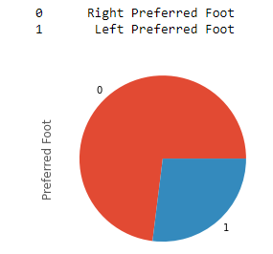
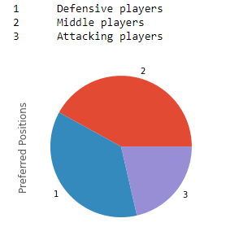
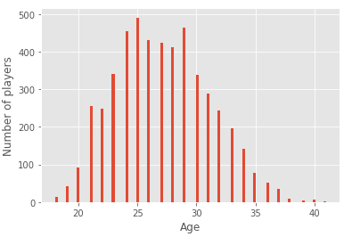
Exploratory Data Analysis
Data Acquisition
Data Cleaning
EDA
Machine Learning

Slide 10
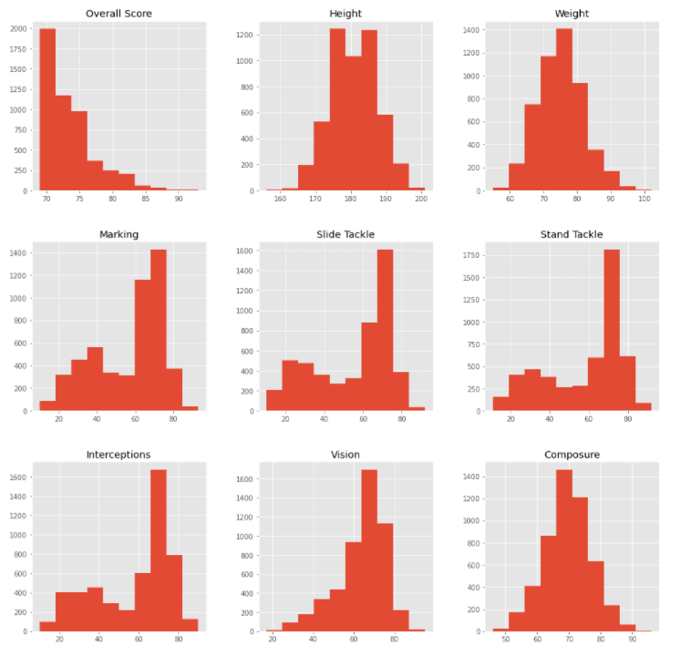
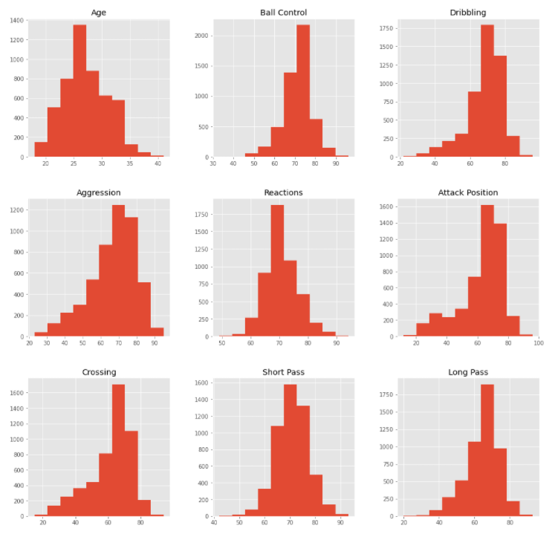
Data Acquisition
Data Cleaning
EDA
Machine Learning

Slide 11
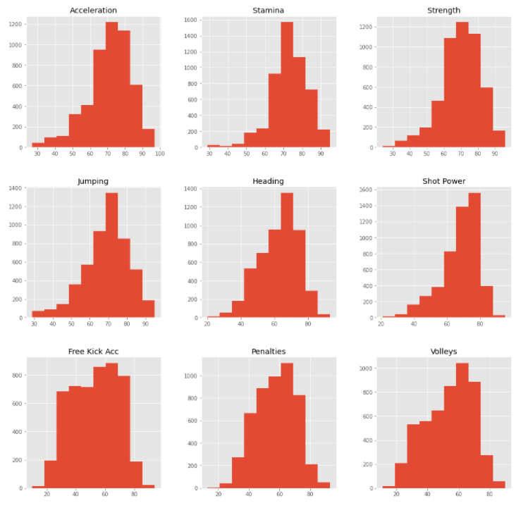
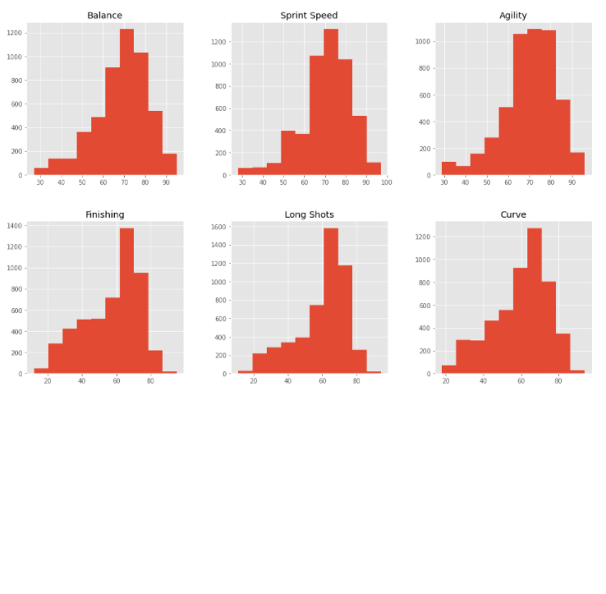
Data Acquisition
Data Cleaning
EDA
Machine Learning

Slide 12
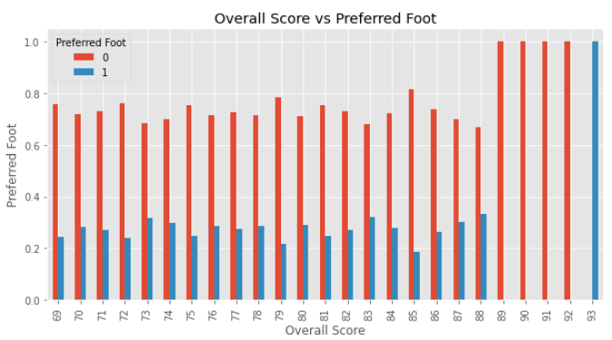
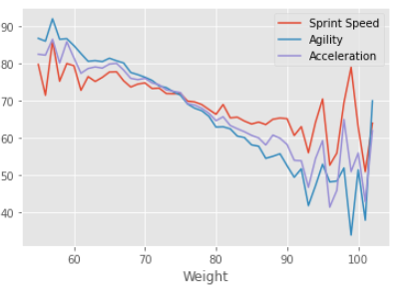
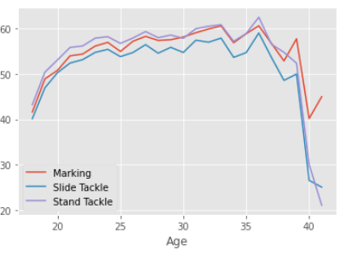

Data Acquisition
Data Cleaning
EDA
Machine Learning

Slide 13
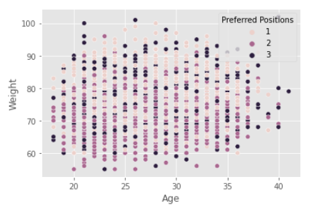
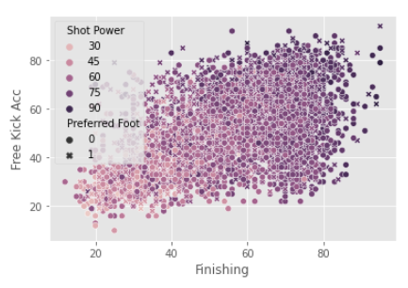
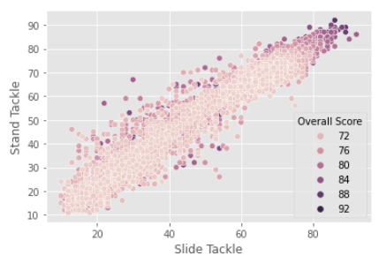
Scatter Plots
Data Acquisition
Data Cleaning
EDA
Machine Learning

Slide 14
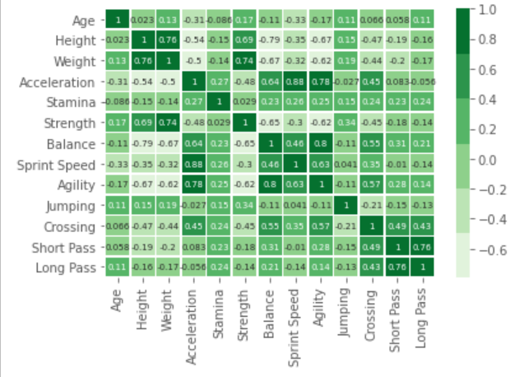
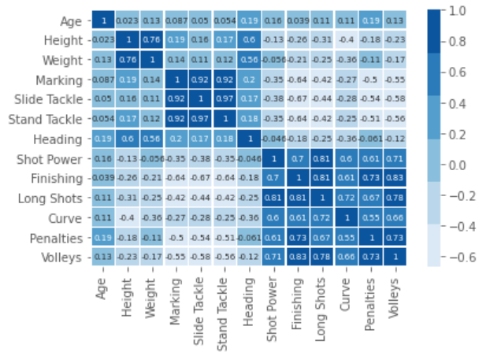
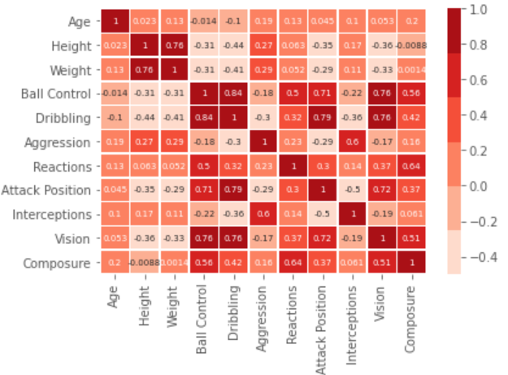
Heatmaps
Data Acquisition
Data Cleaning
EDA
Machine Learning

Slide 15
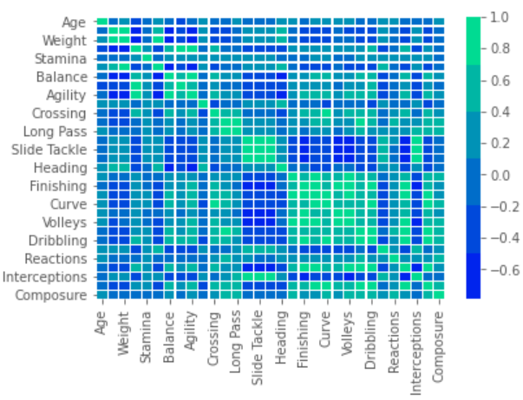
Heatmaps
Data Acquisition
Data Cleaning
EDA
Machine Learning

Slide 16
למידת מכונה
השתמשנו בלמידה מונחית, כאשר סוג הבעיה היא בעיית סיווג.
אימנו את המחשב ב 80% מהנתונים ועשינו טסט על ה 20% הנותרים.
השתמשנו בשלושה אלגוריתמים שונים על 2 הטבלאות שיש לנו ובדקנו היכן התוצאות הטובות ביותר.
Data Acquisition
Data Cleaning
EDA
Machine Learning

Slide 17
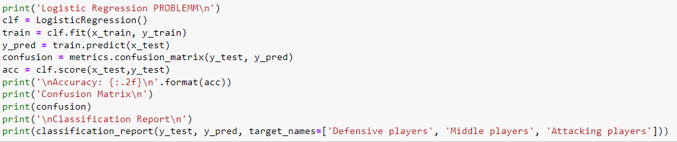
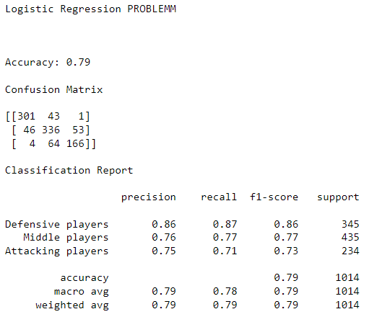
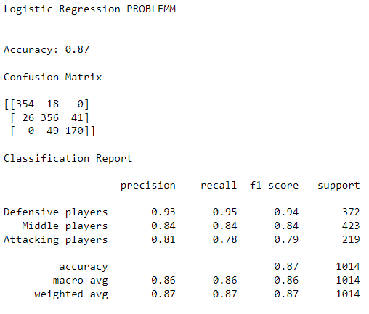
Logistic Regression
טבלה שניה
טבלה ראשונה
Data Acquisition
Data Cleaning
EDA
Machine Learning

Slide 18
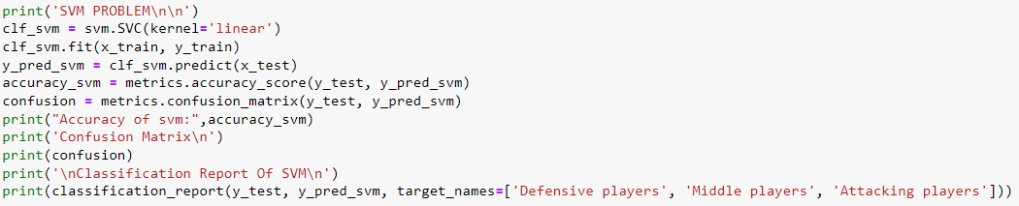
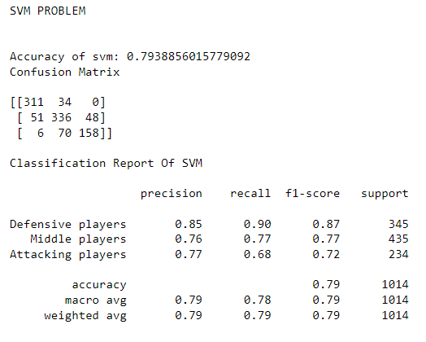
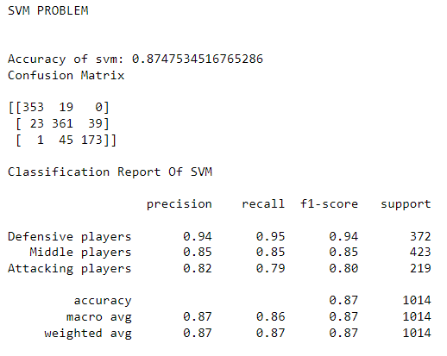
SVM
טבלה שניה
טבלה ראשונה
Data Acquisition
Data Cleaning
EDA
Machine Learning

Slide 19
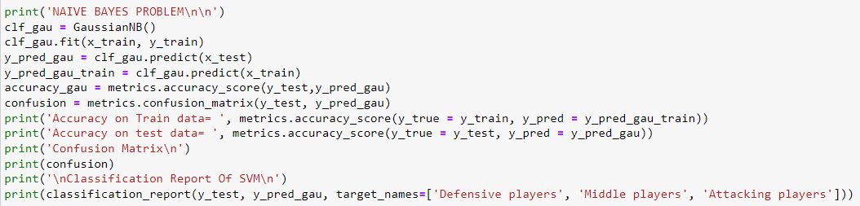
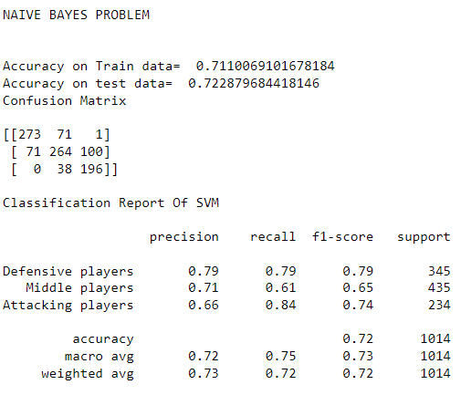
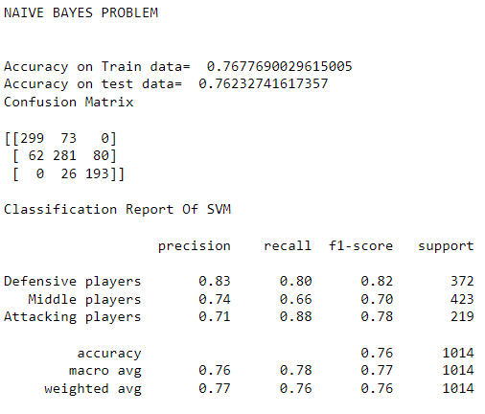
NAIVE BAYES
טבלה שניה
טבלה ראשונה
Data Acquisition
Data Cleaning
EDA
Machine Learning

Slide 20
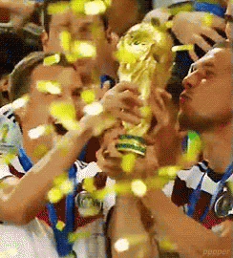
סיכום תוצאות
השתמשנו בשלושה אלגוריתמים שונים, ובכולם יצאו תוצאות טובות.
ב Logistic Regression וב- SVM קיבלנו את אחוזי ההצלחה הגבוהים ביותר 87%.
באלגוריתם רנדומלי אחוזי ההצלחה הם 33%.
בנוסף ניתן לראות כי כאשר לקחנו את העמדה המועדפת ביותר (בטבלה הראשונה) התוצאות שקיבלנו היו גבוהות יותר, כפי שחזינו.

Slide 21
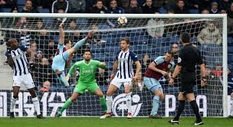
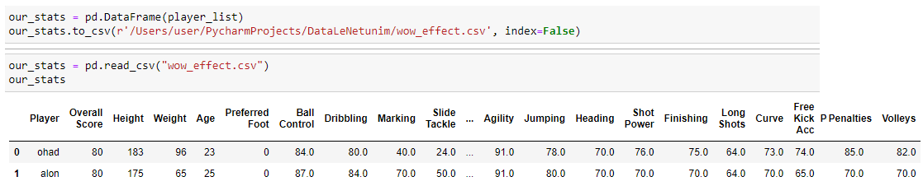
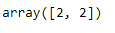
Wow effect
הכנסנו לטבלה את הנתונים המוערכים שלנו, ורצינו לבדוק איזו עמדה נקבל בעזרת המודל שבנינו:
חיזוי העמדות שלנו לפי המודל שבנינו
התוצאות שלנו

Slide 22

שאלות?

